Slide 1

DECLARACIÓN DE IMPACTO AMBIENTAL EX-POST Y PROPUESTA DE PLAN DE MANEJO AMBIENTAL DE LA UNIDAD DE GESTIÓN DE SEGURIDAD DOCUMENTARÍA (IMPRENTA A GRAN ESCALA) DEL INSTITUTO GEOGRÁFICO MILITAR
DAVID FREIRE GRANDA

Slide 2
INTRODUCCIÓN
Antecedentes
Surge la necesidad de las Fuerzas Armadas crear la Carta Básica del país, década de los 20.
El Dr. Isidro Ayora con el Decreto Ejecutivo No. 163 del 11 de abril de 1928, crea el Servicio Geográfico Militar
Gestión de Seguridad Documentaria planifica y ejecuta proyectos en el territorio nacional.
En 1978 se da la Ley de la Cartografía Nacional y la impresión de los documentos valorados y de seguridad.
Dr. José María Velasco Ibarra en 1947 le da el nombre como Instituto.

Slide 3
PROBLEMÁTICA
La Unidad de Gestión de Seguridad Documentaria donde se imprimen los documentos valorados por el estado Ecuatoriano, cuenta con imprentas de gran escala que generan residuos sólidos y líquidos, además manejo de químicos propios de su actividad, el cual no cuenta con un sistema de gestión ambiental, estudios de impacto ambiental, auditorías ambientales que regulen sus emisiones contaminantes tampoco que describan la situación ambiental en la que se encuentra.
Debido al trabajo como imprenta a gran escala el Catálogo de Categorización Ambiental Nacional (CCAN) del Acuerdo Ministerial 061 y el Sistema Único de Información Ambiental la determinó como Licencia Ambiental, de tal manera amerita realizar un Estudio de Impacto Ambiental (EIA) Ex–Post esto refleja el proceso de análisis de la situación ambiental considerando la actual operación de la Gestión de Seguridad Documentaria. Así, se constituye en una herramienta predictiva que permite identificar los potenciales impactos ambientales positivos y negativos ligados a la actividad y consecuentemente establecer las medidas de mitigación (Plan de Manejo) para aquellos impactos de naturaleza negativa o las de prevención y control de aquellos impactos negativos que por su naturaleza son inevitables.
JUSTIFICACIÓN

Slide 4
Objetivo General:
Elaboración de la Declaración de Impacto Ambiental Ex-Post y Propuesta de Plan de Manejo Ambiental de la Unidad de Gestión de Seguridad Documentaría del Instituto Geográfico Militar.
Objetivos Específicos:
- Identificar y predecir la magnitud de los impactos ambientales significativos, directos e indirectos positivos y negativos, de operación, y demás actividades relacionadas y complementarias.
- Determinar la necesidad de implementar programas de monitoreo de los impactos ambientales significativos durante la operación de la imprenta y a lo largo de la vida útil de Unidad de Gestión de Seguridad Documentaria.
- Evaluación de impactos con la matriz de causa-efecto.
- Determinar y recomendar medidas de prevención, mitigación y compensación en la forma de un plan de manejo ambiental para la operación.
Metas:
- Una Línea Base Ambiental.
- Listado de Impacto Ambientales Significativos.
- Una Matriz de Evaluación de Impactos Ambientales.
- Plan de Manejo Ambiental.

Slide 5
1. Descripción de las actividades:
- Juntas de trabajo con el personal de la imprenta.
- Requerimiento de información técnica.
- Recolección de información general.
2. Estructuración de la línea base y zona de implantación:
- Área de Influencia: Criterios de carácter técnico, ambiental y socioeconómico.
- Caracterización del medio físico, biótico y socioeconómico
3. Identificación y Calificación de impactos ambientales:
Se ejecuta a través de un estudio de la realidad actual y su relación con los componentes ambientales.
4. Elaboración del Plan de Manejo Ambiental:
Como consecuencia de la identificación y valoración de los impactos ambientales que resulten de la evaluación de carácter predictivo de la información primaria y secundaria obtenida, se desarrollará un Plan de Manejo Ambiental.
METODOLOGÍA

Slide 6
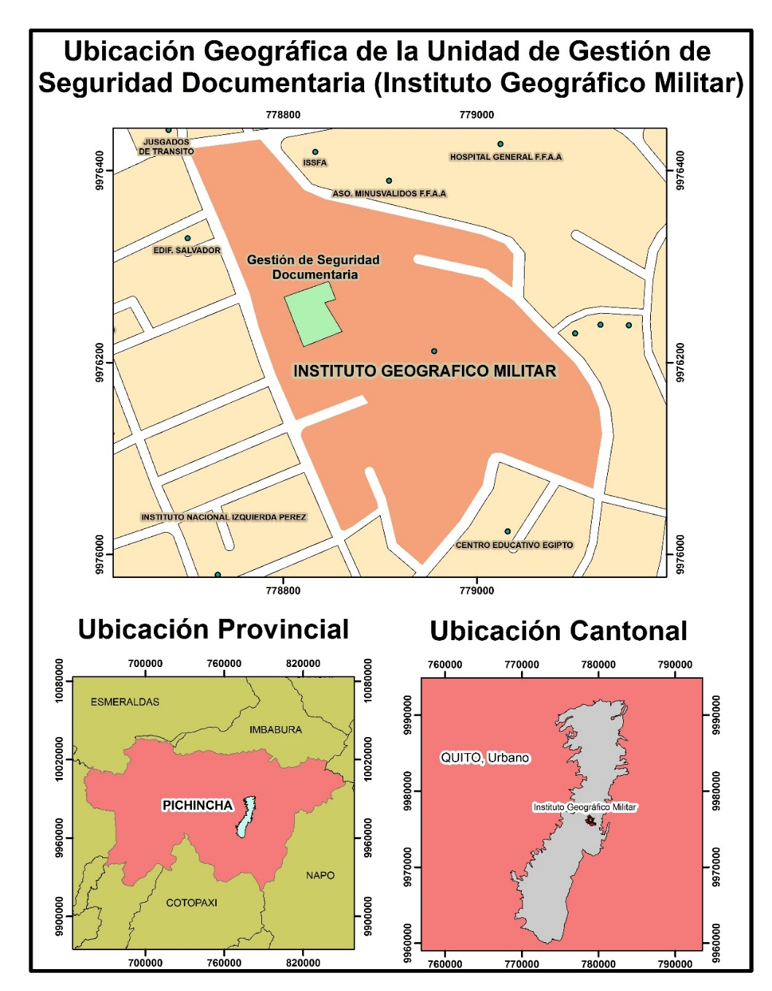
Descripción del área de la Gestión de Seguridad Documentaria
Características Generales
Predio número: 215236
Clave catastral: 1010416029000000000
Uso de suelo: Equipamiento (IRM)
Área del predio: 43648 m²
Área aproximada de la construcción: 2498 m²

Slide 7
MARCO TEÓRICO
EIA es el producto de la indagación, análisis y valoración de procedimientos de acciones enfocadas al crecimiento sustentable y saludable; desarrollado a través de métodos investigadores que ayuden a detectar, deducir y transmitir los resultados o conclusiones fruto de las actividades antrópicas que intervienen al ambiente, salud pública y ecología
Importancia del EIA:
- Adhiere la norma ambiental en la determinación de algún inconveniente. Se destacan los impactos positivos y se disminuyen los negativos.
- Disminuye los gastos, economiza tiempo y produce un beneficio mayor, como conclusión de ser un mecanismo más de la planificación. Se debe tomar en cuenta que los costos provisorios son pequeños a los costos correctivos.
- Simplifica y ayuda a la toma de resoluciones esenciales, ya que es la solución objetiva de decisiones estables y opciones que se valoran.
- Impulsa la intervención de la comunidad. El informe final de la EsIA debe ser sencillamente entendida por la sociedad.
- El EsIA simboliza un beneficio económico, político y por sobre todo ético.

Slide 8
MARCO LEGAL
Constitución Política del Ecuador
Leyes Orgánicas:
Código de Ordenamiento Territorial Autonomía y Descentralización (COOTAD)
Reglamentos:
- Seguridad y Salud de los Trabajadores y Mejoramiento del Medio Ambiente de Trabajo (Decreto Ejecutivo 2393),
- Control de Sustancias sujetas a Fiscalización y Medicamentos
Acuerdos Ministeriales:
Acuerdo Ministerial 050
Acuerdo Ministerial 026
Acuerdo Ministerial 161
Acuerdo Ministerial 142
Acuerdo Ministerial 061
Leyes Ordinarias
Ley de Gestión Ambiental:
Art5, Art13, Art19, Art28, Art29.
Ordenanzas:
No. 213, No. 404, No. 172, No. 332, No. 308,
No. 002-SA-2014

Slide 9
LÍNEA BASE AMBIENTAL
Criterios Metodológicos
Para la determinación de la Línea Base del proyecto se emplearon como criterios metodológicos a la descripción de la actualidad de los componentes del entorno del área del proyecto, es decir de los parámetros:
C. BIÓTICO
C. SOCIOECONÓMICO Y CULTURAL
Demografía, Densidad Poblacional, Desarrollo Económico, Educación, Vivienda y Servicios, Vialidad, Luz Eléctrica, Alcantarillado, Servicio Telefónico, Recolección de basura, Servicio de agua, Salud.
C. FÍSICO
Geología, Geomorfología, Hidrogeología, Climatología, Cobertura Vegetal, Uso del Suelo, Agua, Aire, Ruido Ambiental.

Slide 10
GEOLOGÍA
La imprenta se encuentra ubicada en la Formación Volcánicos Cotopaxi, formada de piroclastos primarios y retrabajados (cangahua), avalanchas de escombros, lahares y flujos de lava.
Geomorfología
Su relieve es notablemente heterogéneo: está formado por una amplia gama de variaciones que van desde planicies y terrenos con ondulaciones leves hasta vertientes con pendientes pronunciadas; los relieves glaciáricos también son comunes en las partes más altas del DMQ.
Hidrogeología
Muestra un área con permeabilidad baja y litología compuesta de toba, lapilli de pómez, ceniza y una porosidad intergranular.
MEDIO FÍSICO

Slide 11
Temperatura
La temperatura media anual se estima de 14.7 °C, en los meses de mayo y septiembre ya que es la época más calurosa del año es de 15.5 °C. La estación más fría del año es en los meses de marzo y abril registrando una temperatura promedio de 13.9 °C. Estación Iñaquito.
Precipitación
El promedio anual de precipitación se estima en los 1486.8 mm, siendo el mes abril y diciembre el más lluvioso con 263.4 mm mientras que noviembre, enero y agosto son secos con 31.4 mm aproximadamente según el Anuario meteorológico Inamhi 2010.
Cobertura Vegetal
Quito posee el 85% de área urbana sin embargo dentro de este se ubican Pasto Cultivado y Maíz.
MEDIO FÍSICO

Slide 12
Uso del Suelo
Uso del Suelo de Quito está dividido en: Agrícola Residencial, Área promoción, Equipamiento, Industrial, Múltiple, Patrimonial, Protección ecológica, Protección Beaterio, RNNR, Residencial 1, Residencial 1A, Residencial 1Q, Residencial 2 y Residencial 3. La zona de estudio se encuentra dentro del uso de suelo de Equipamiento.
Taxonomía del suelo
La zona de estudio se asienta en una unidad de suelos de tipo Inceptisoles Suborden Andepts la más predominante en Quito, correspondiente a suelos muy negros, profundos, limosos con arena muy fina y ligera.
MEDIO FÍSICO

Slide 13
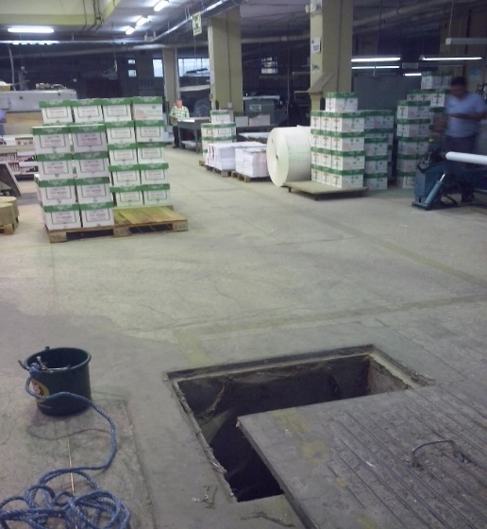
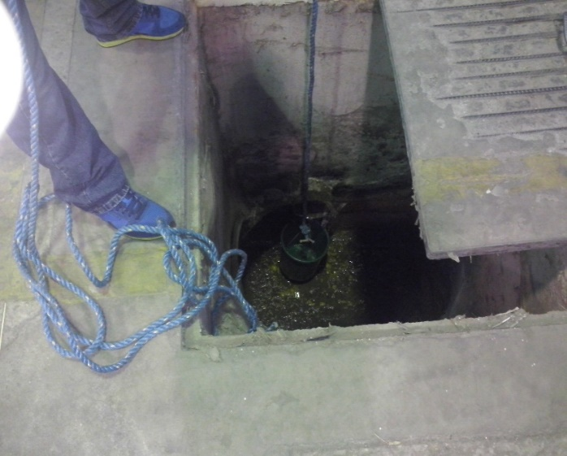
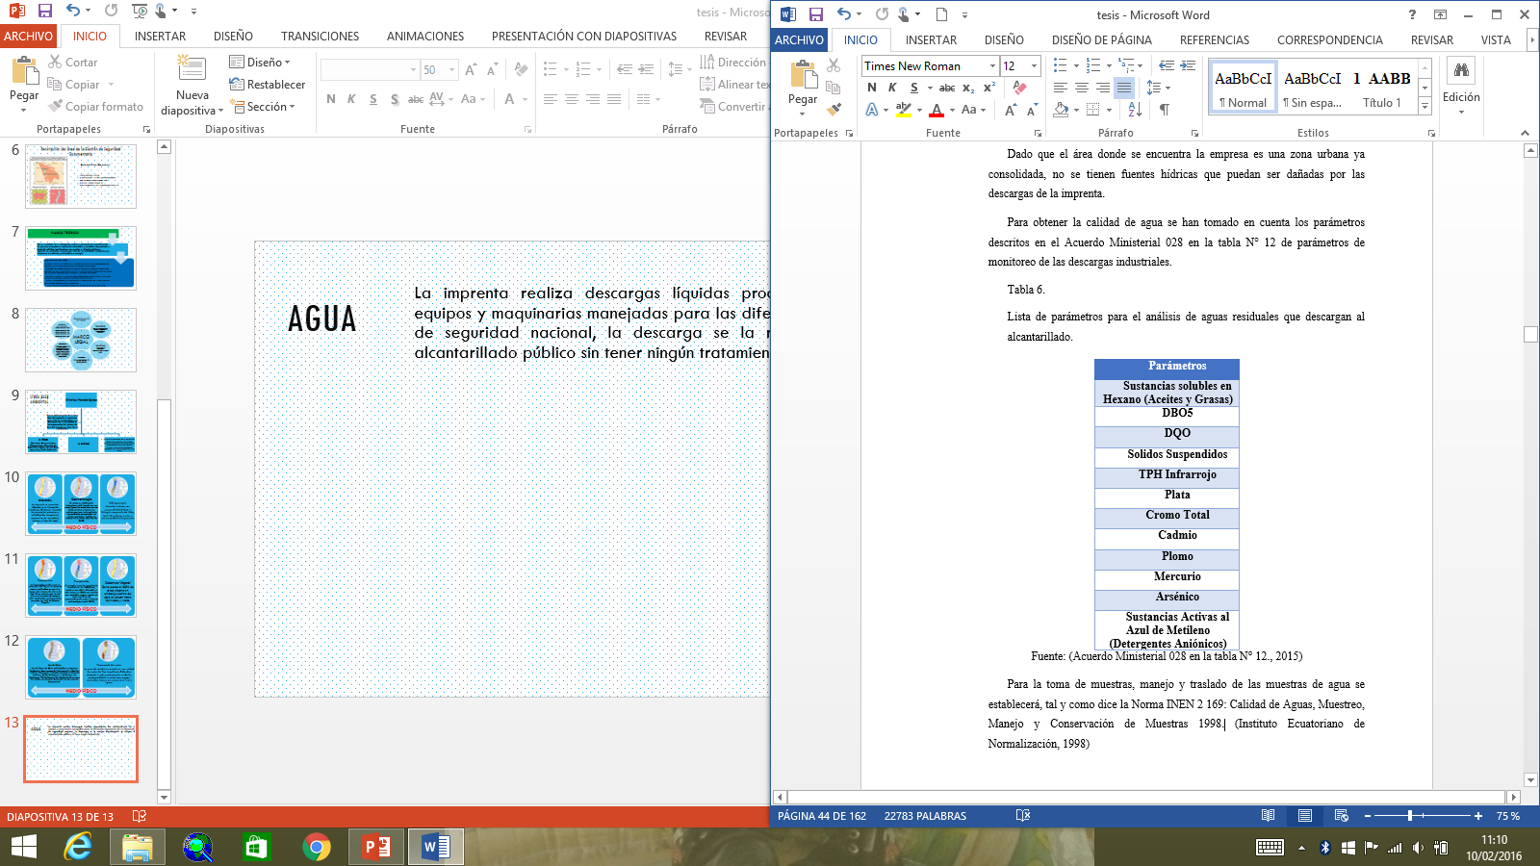
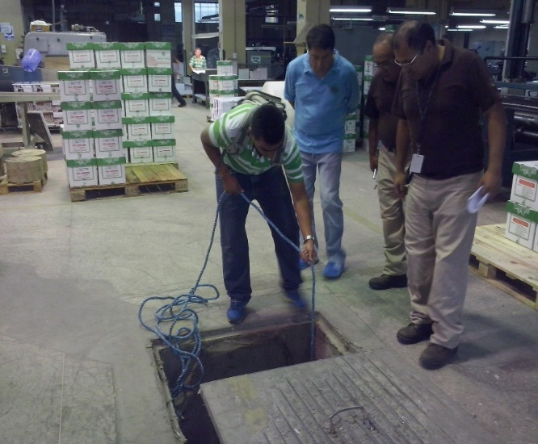
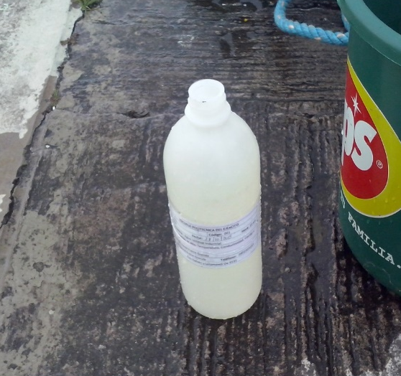
agua
La imprenta realiza descargas líquidas procedentes del mantenimiento de los equipos y maquinarias manejadas para las diferentes impresiones de los documentos de seguridad nacional, la descarga se la realiza directamente al sistema de alcantarillado público sin tener ningún tratamiento.

Slide 14
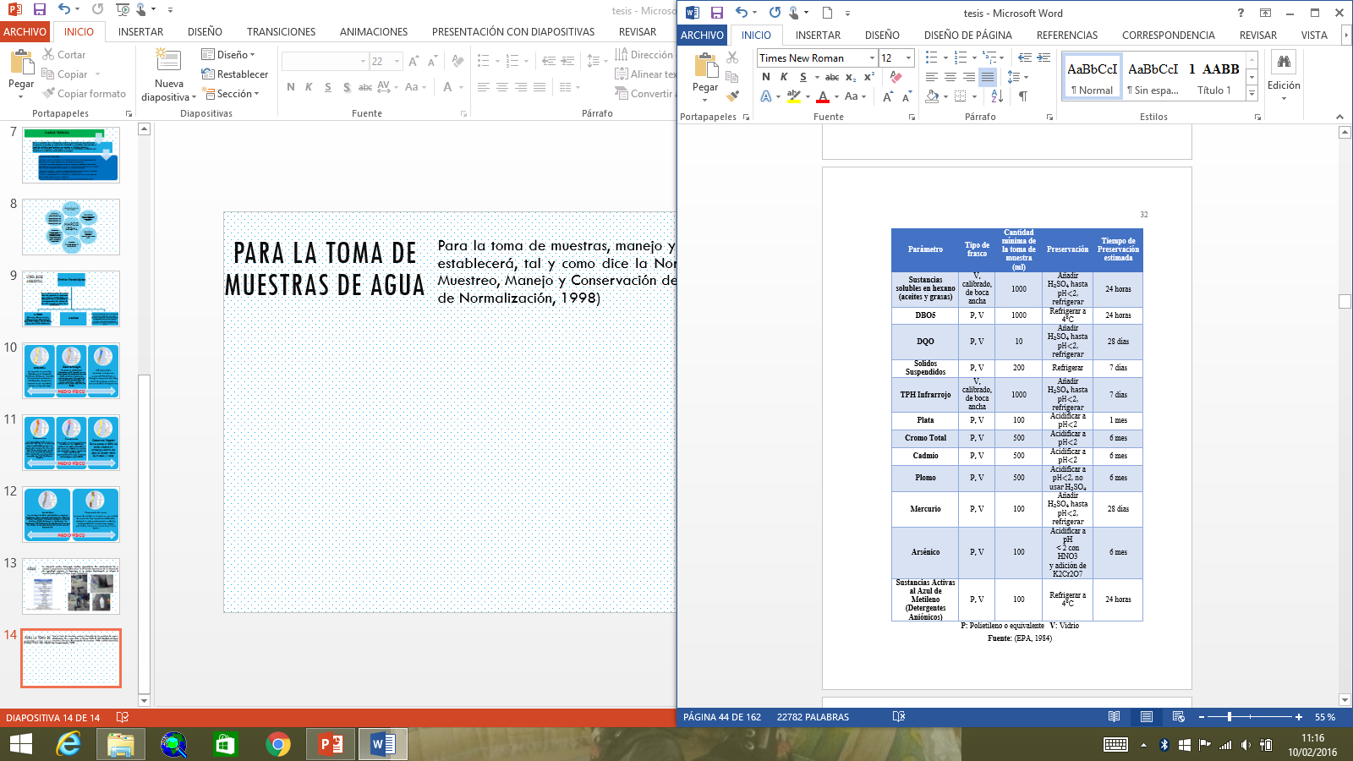
Para la toma de muestras de agua
Para la toma de muestras, manejo y traslado de las muestras de agua se establecerá, tal y como dice la Norma INEN 2 169: Calidad de Aguas, Muestreo, Manejo y Conservación de Muestras 1998. (Instituto Ecuatoriano de Normalización, 1998)

Slide 15
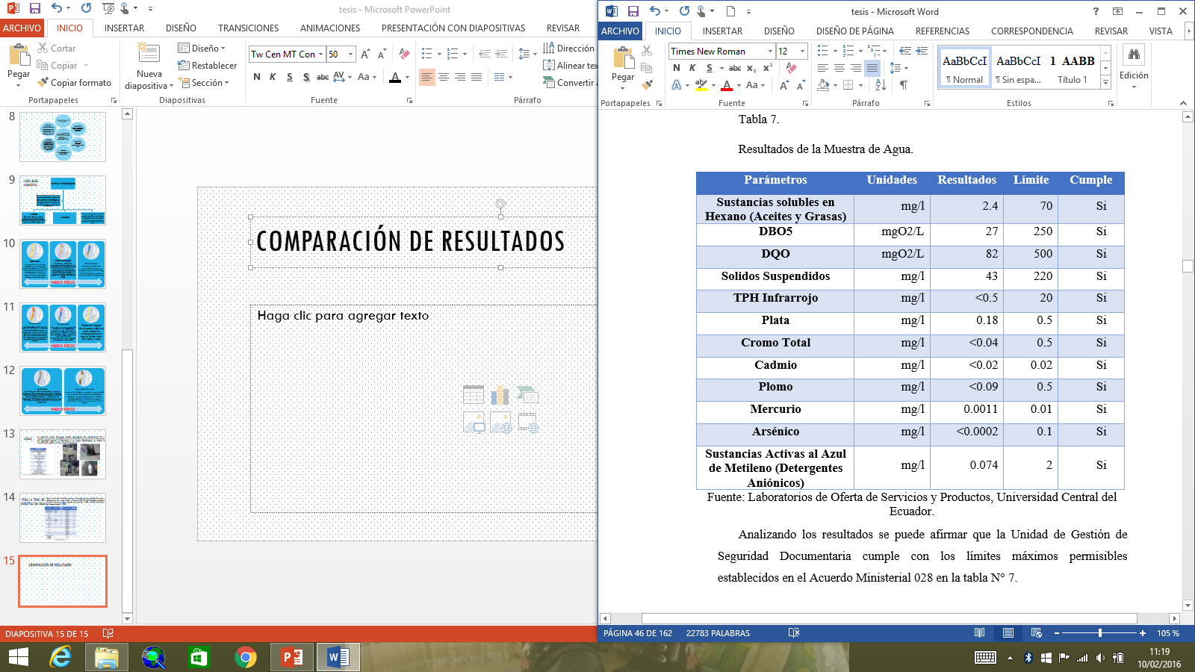
Comparación de resultados
Analizando los resultados se puede afirmar que la Unidad de Gestión de Seguridad Documentaria cumple con los límites máximos permisibles establecidos en el Acuerdo Ministerial 028 en la tabla N° 7.

Slide 16
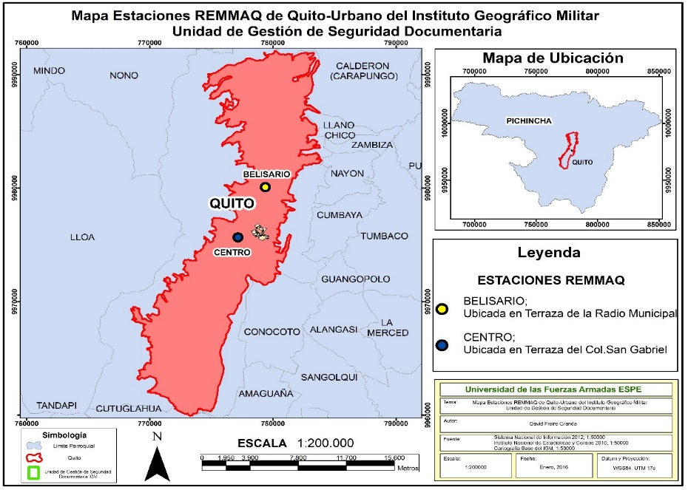
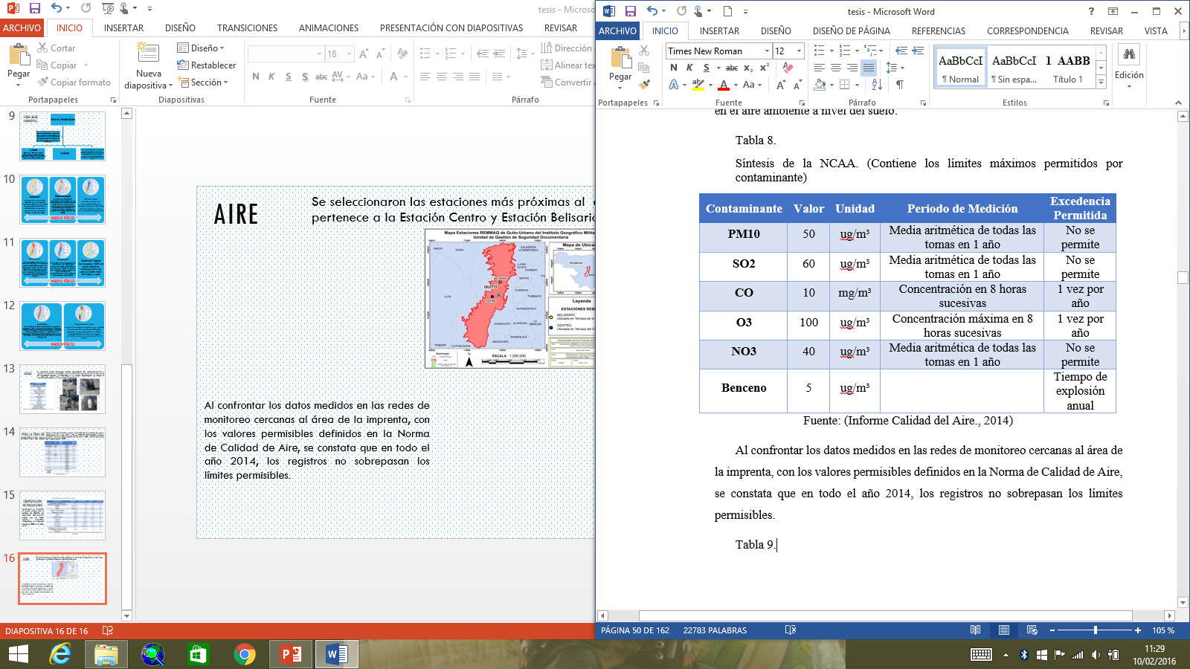
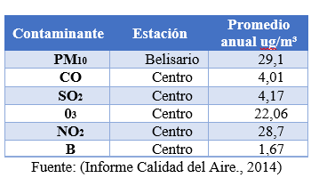
aire
Se seleccionaron las estaciones más próximas al área de intervención, en este caso, pertenece a la Estación Centro y Estación Belisario.
Al confrontar los datos medidos en las redes de monitoreo cercanas al área de la imprenta, con los valores permisibles definidos en la Norma de Calidad de Aire, se constata que en todo el año 2014, los registros no sobrepasan los límites permisibles.

Slide 17
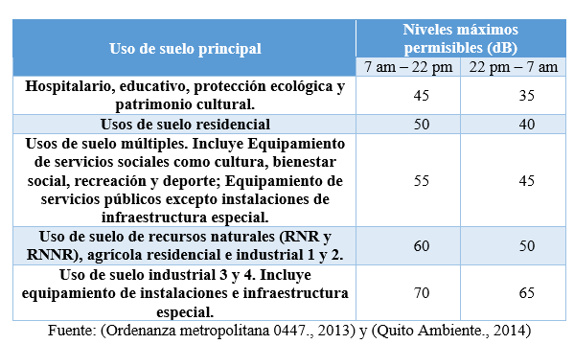
RUIDO AMBIENTAL
Según el análisis realizado por la Secretaría de Ambiente los decibeles de presión sonora en algunas administraciones zonales del Distrito, se puede determinar que en el área de la imprenta existe una influencia por acción antrópica, los niveles de sonido medio para la Administración Zonal son grandes y sobrepasan los valores permitidos para la zona.

Slide 18
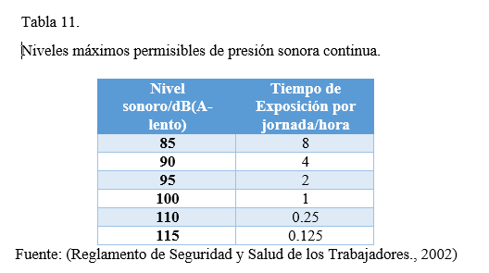
Reglamento de Seguridad y Salud de los Trabajadores
Establece como límite máximo permisible de presión sonora es de 85 dB en un periodo estipulado de 8 horas calculadas en el puesto de trabajo. Mientras tanto que si la actividad a desarrollar es de carácter intelectual, vigilancia, cálculo, concentración, no deberán pasar de 70 dB.

Slide 19
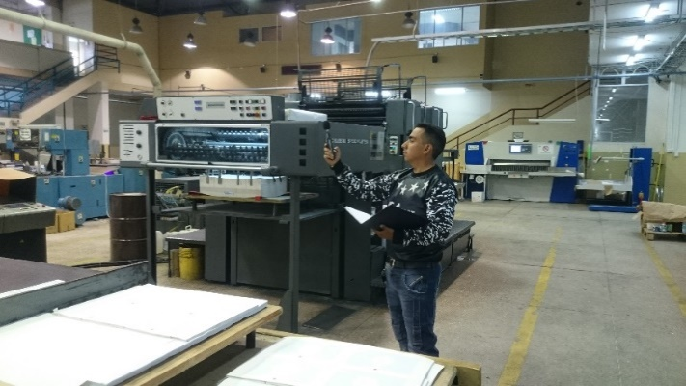
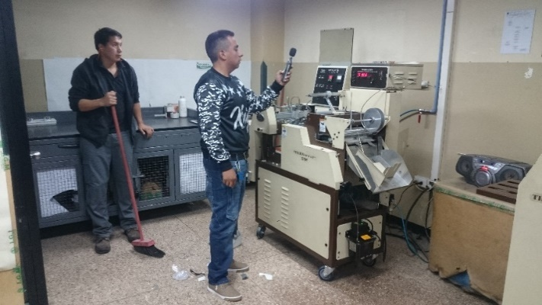
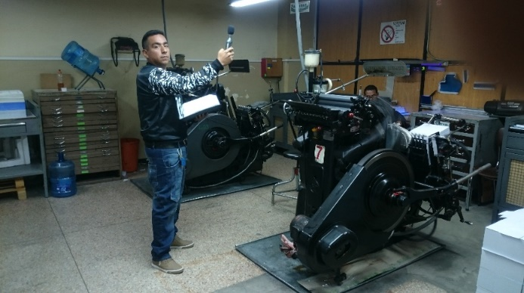
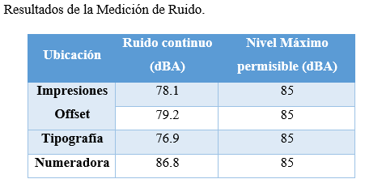
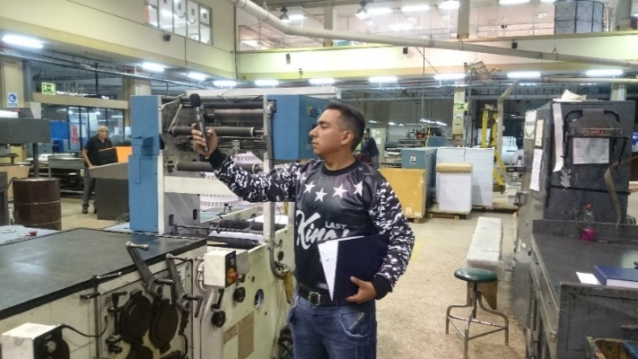
TOMA DE MEDIONES DE RUIDO
Medición de ruido Impresión Offset 01.
Medición de ruido Tipografía.
Medición de ruido Numeradora Vertical.
Medición de ruido Impresión Offset 02.

Slide 20
MEDIO BIÓTICO
De la inspección elaborada, se determina que el lugar donde se encuentra el Instituto Geográfico Militar ya es urbanizado, por el aumento y expansión de los habitantes que han construido muchas viviendas y el crecimiento del comercio entorno al predio, en relación a la disminución de la flora y fauna del sector, lo que se pudo mirar son escasos árboles ornamentales también poco de fauna como aves silvestres y animales domésticos; en relación a lo expuesto, no amerita realizar un estudio detallado del componente por su característica urbana.

Slide 21
Medio Socio-Económico
La meta del componente socio-económico es determinar cuáles son las entornos de las personas y comunidades antes de cualquier caso de intervención en la zona y cómo aflige las acciones operativas del proyecto al estilo de vida de los habitantes.

Slide 22
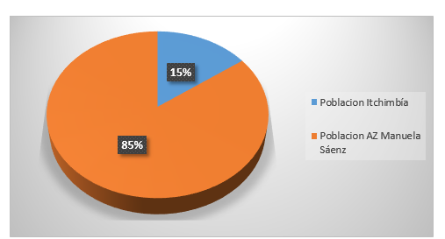
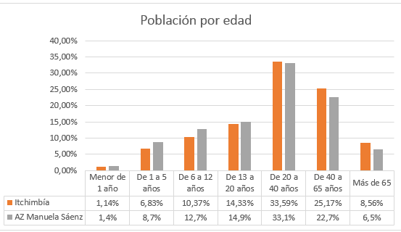
DEMOGRAFÍA
Parroquia Itchimbía tiene 217.509 habitantes, que equivale al 15% de la Administración Zonal Manuela Sáenz.
Población según la edad
La división de la población según la edad nos indica que el mayor rango existen personas está entre los 20 a 40 años.

Slide 23
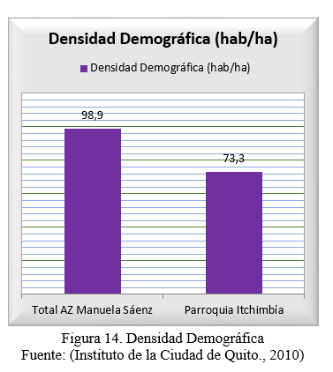
DENSIDAD POBLACIONAL
La relación de la población con el área total de la Parroquia Itchimbía, nos permite establecer una densidad demográfica de 73.3 hab/ha, respecto a 98.9 hab/ha determinados para la AZ Manuela Sáenz.

Slide 24
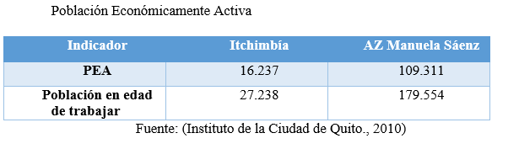
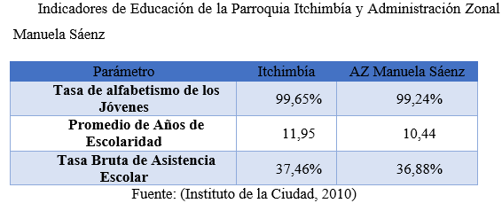
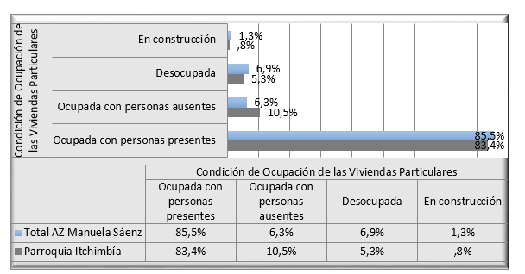
Población Económicamente Activa (PEA)
En la Parroquia Itchimbía la PEA es de 16.237 habitantes y la población en edad de trabajar de 27.238 habitantes.
Analizando este indicador de la parroquia Itchimbía, se observa que la tasa de alfabetismo de los jóvenes es de 99,65%, el promedio de años de escolaridad es de 11,95 años y la tasa bruta de Asistencia Escolar es de 36,88%.
Educación
Según la Condición de Ocupación de las Viviendas Particulares tenemos que el 83,4% de la parroquia está ocupado por personas presentes.
VIVIENDA Y SERVICIOS

Slide 25
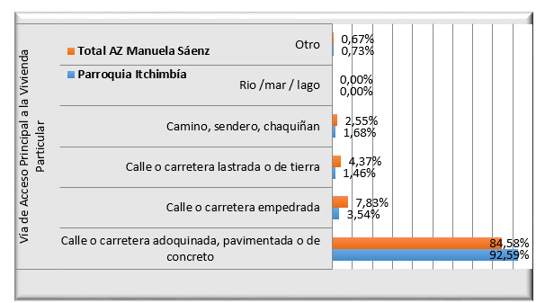
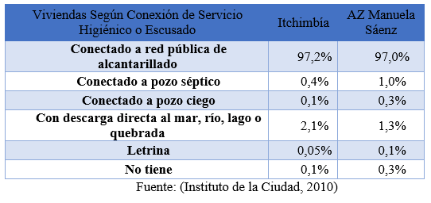
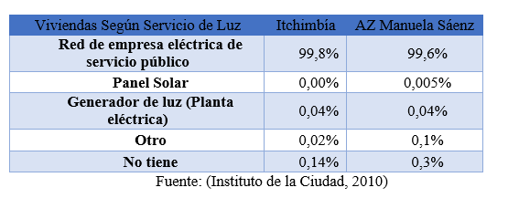
VIALIDAD
En cuanto a la accesibilidad a la parroquia, se identificó que el 92.59% tiene como acceso la calle principal o carretera adoquinada, pavimentada o de concreto y el 3.54% cuenta con empedrada.
ALCANTARRILLADO
En la parroquia el 97.2% tiene el servicio de alcantarillado y el 0.4% utiliza un pozo séptico.
Al estar interconectados a la red eléctrica pública, el 99.8% de las casas cuentan con energía eléctrica y el 0.14% no tiene servicio. A ninguna vivienda le interesa utilizar la energía solar como fuente eléctrica.
LUZ ELECTRICA

Slide 26
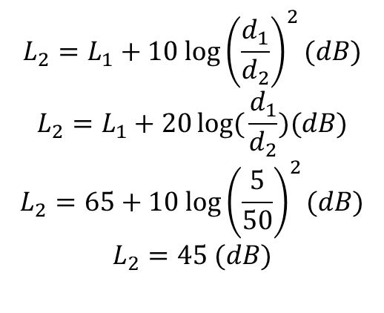
Área de influencia directa
Para el cálculo del área de influencia directa (AID) se toma en cuenta los diferentes daños ambientales directos en los recursos: suelo, paisaje, agua, aire, ruido obtenidos en el funcionamiento de la imprenta.
Según la ley de la distancia, cuando una fuente sonora está al aire libre, el nivel de sonido baja 6 dB cada vez que la distancia se duplica. La fórmula para calcular esta intensidad es:
$$L_{2}=L_{1}+10 log⁡{\left(\frac{d_{1}}{d_{2}}\right)}^{2}(dB)$$
$$L_{2}=L_{1}+20log({\frac{d_{1}}{d_{2}}})(dB)$$
$$L_{2}=65+10 log⁡{\left(\frac{5}{50}\right)}^{2}(dB)$$
$$L_{2}=45 (dB)$$

Slide 27
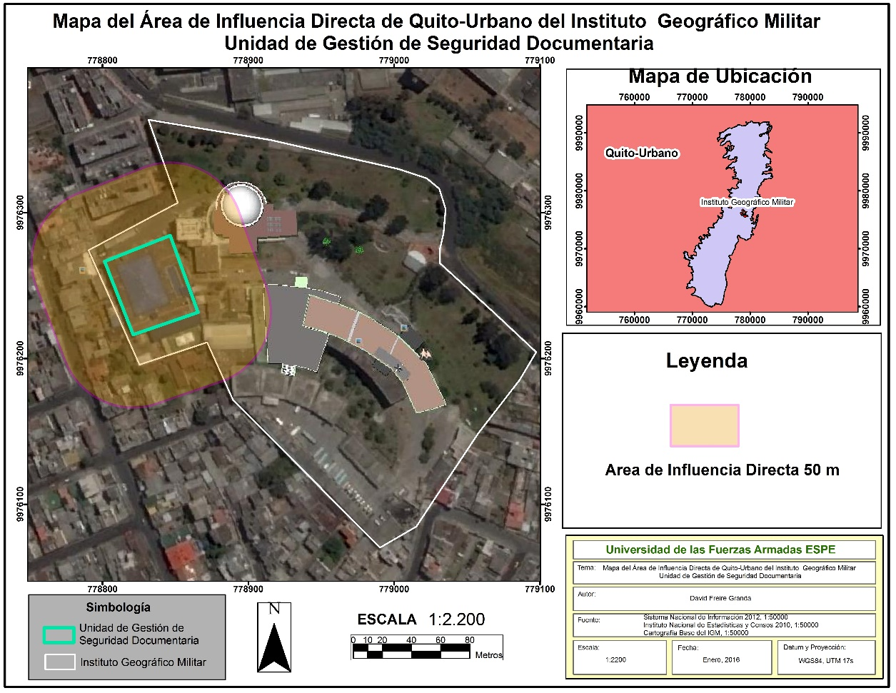
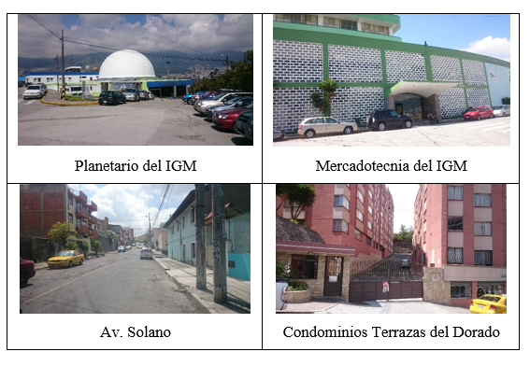

Slide 28
Área de influencia indirecta
Se tomó la distancia de 100 m considerando los siguientes criterios:
Influencia Indirecta Física: Área que puede ser afectada por cambios en el relieve y vegetación.
Influencia Indirecta Social: Es el área socio-institucional que se origina de la relación del proyecto con las unidades político-territoriales donde funcionan las instalaciones: Parroquia, Cantón y Provincia. El IGM guarda buenas relaciones con la comunidad aledaña.

Slide 29
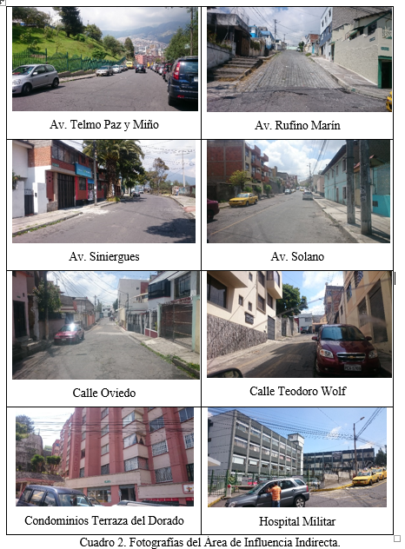
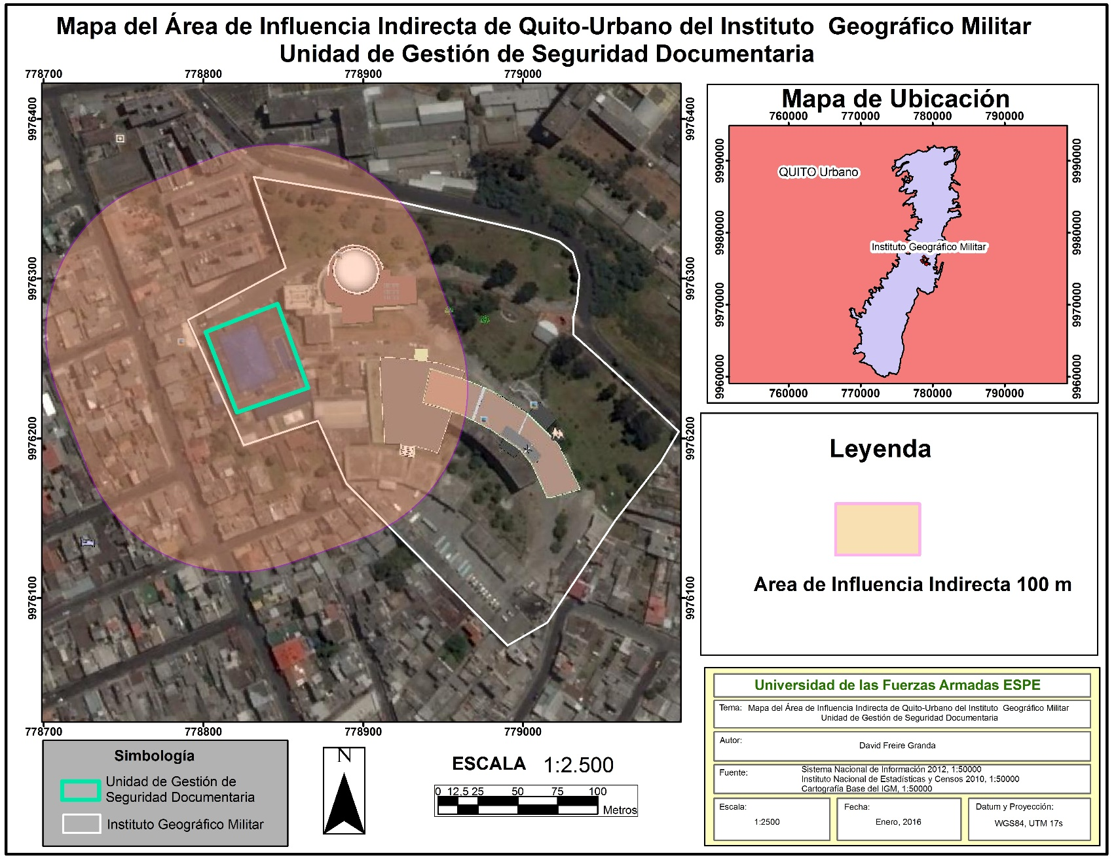

Slide 30
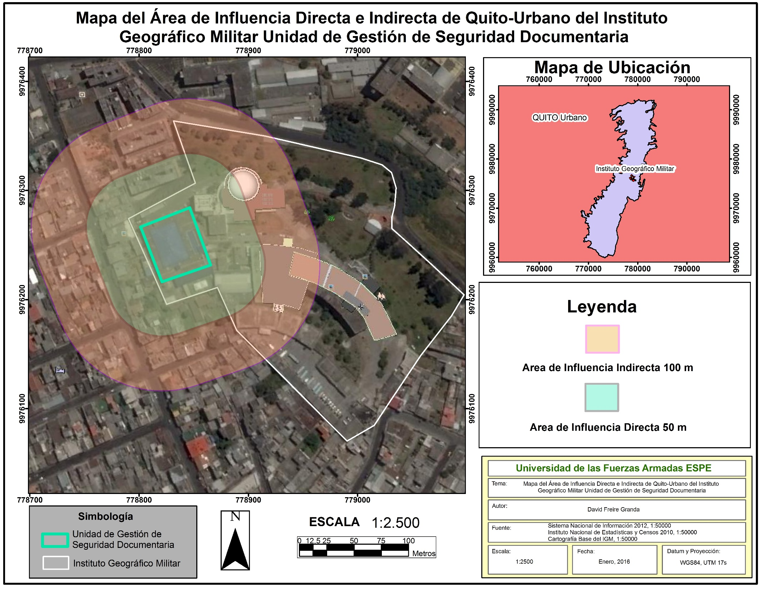

Slide 31
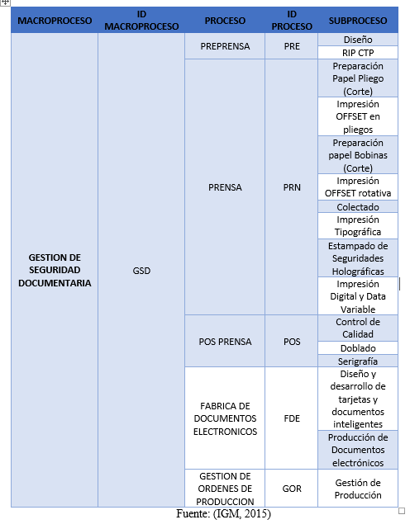
Descripción de la unidad de Gestión de Seguridad Documentaria

Slide 32
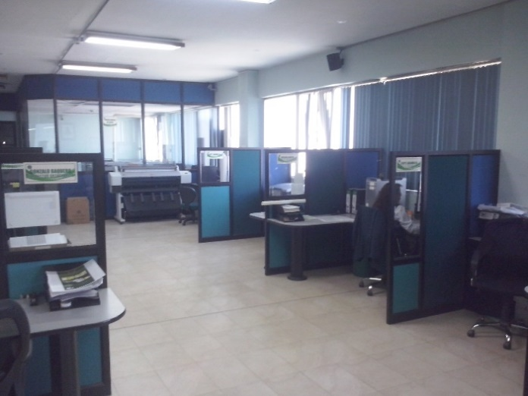
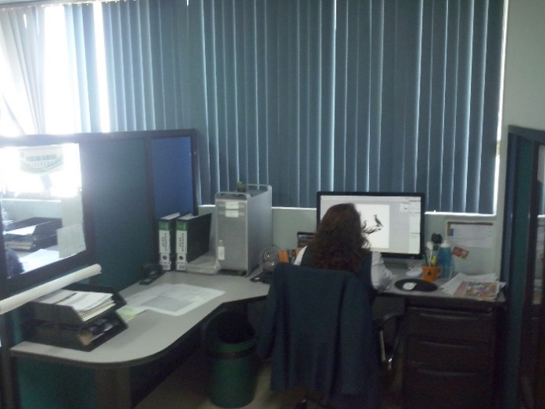
Pre-prensa (Diseño)
El Especialista o Supervisor de Pre-Prensa coordina con mercadotecnia para recomendación técnica y/o seguridad documentaria, recibe la orden de producción (OP) planificada y con la ficha de productividad. En caso, se requiera cambios se debe realizar un proceso de montaje y placas o impresión digital, si se requiere realizar un nuevo arte se revisa la información, documentos y muestras para ejecutar la orden de producción. El Diseñador de Producción recepta y analiza los elementos de entrada que consta en la OP, diseña el arte e imprime para su revisión, es enviado al Corrector de Pruebas este recibe el arte y la OP para revisar formatos, elementos de entrada, acuerdos de rigor científico-lógico, ortografía y redacción. El Supervisor verifica que el diseño este acorde con la OP y se entrega el arte a Gestión de Mercadotecnia, el Ejecutivo de Cuenta Informador Gráfico entrega al cliente para su respectiva validación. Ya cuando el cliente aprobó el diseño el Supervisor de Prensa entrega la muestra al operador de RIP u Operador de equipos de Impresión Digital y a los Diseñadores para archivar el documento aprobado.

Slide 33
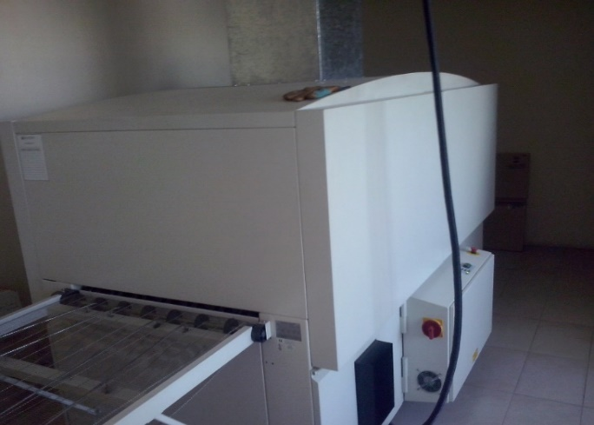
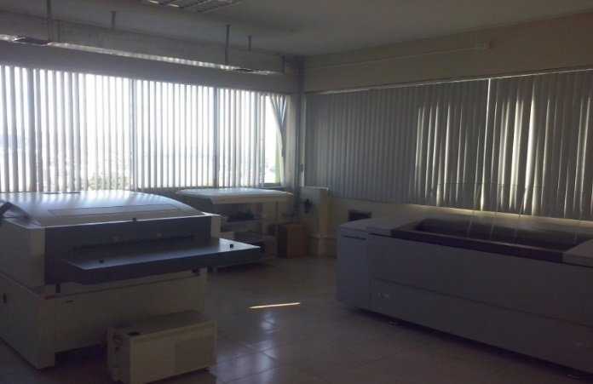
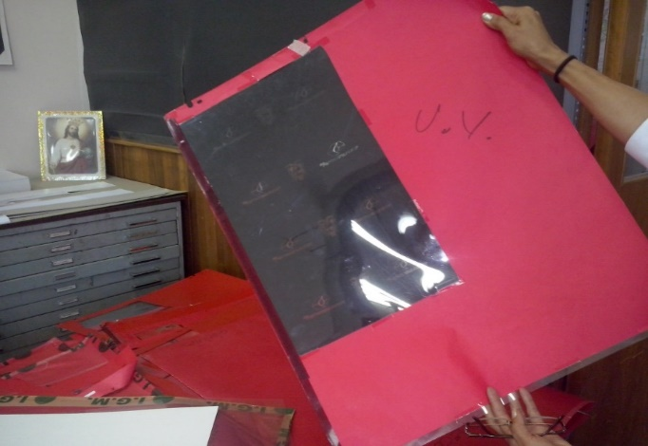
Pre-prensa (RIP CTP)
El Especialista revisa la OP y registra en el sistema, determina el armado, entrega la OP, información, artes, recomendaciones de alineamientos, revisa y coordina información con los Diseñadores de Seguridad Documentaria y Diseñadores de Producción. Estos diseñadores son los encargados de realizar las siguientes actividades:
Recibir lineamientos para la ejecución del trabajo.
Realizar el archivo digital.
Realizar imposición de guías de impresión.
Colocar tiras de control de colores en archivo digital.
Revisar configuración de archivos.
Entregar archivo digital, información y OP a Operador RIP.
Mientras que el Operador RIP (CTP) realiza estas actividades:
Recibir la OP, diseño digital e información adicional.
Calibrar CTP.
Controlar Calidad a obtener en CTP.
Grabar y revelar.
Revisar y recortar placas.
Al realizar todo este procedimiento por criterio se necesita que la placa sea horneada con los diferentes parámetros que se registran en la OP y en el sistema, se entrega las placas, OP y artes finales al Regente de Impresión el cual es el encargado de la Prensa.

Slide 34
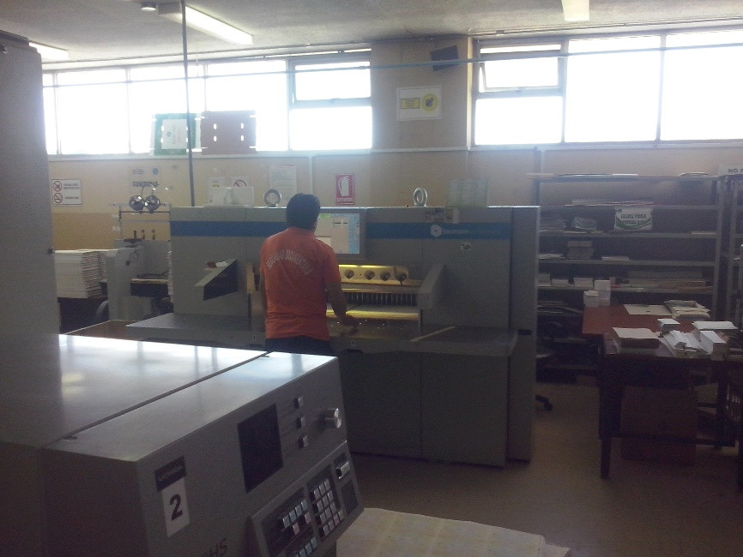
prensa (Preparación papel pliegos (Corte))
En este subproceso el Regente de Impresión verifica la OP, programa la producción en base a lineamientos y disponibilidad de insumos, hecho este procedimiento está listo para entregar orden de producción a Prensista Offset. Al llegar la OP al prensista este solicita materia prima al Bodeguero y registra el material recibido para enviarlo al Guillotinero el cual es encargado de realizar el siguiente procedimiento:
Coordinar formatos a realizar.
Ejecutar el corte según la orden de producción.
Registrar el trabajo en Ficha de productividad.
Realizar limpieza y lubricación.
Entregar material cortado con OP a Prensista Offset.

Slide 35
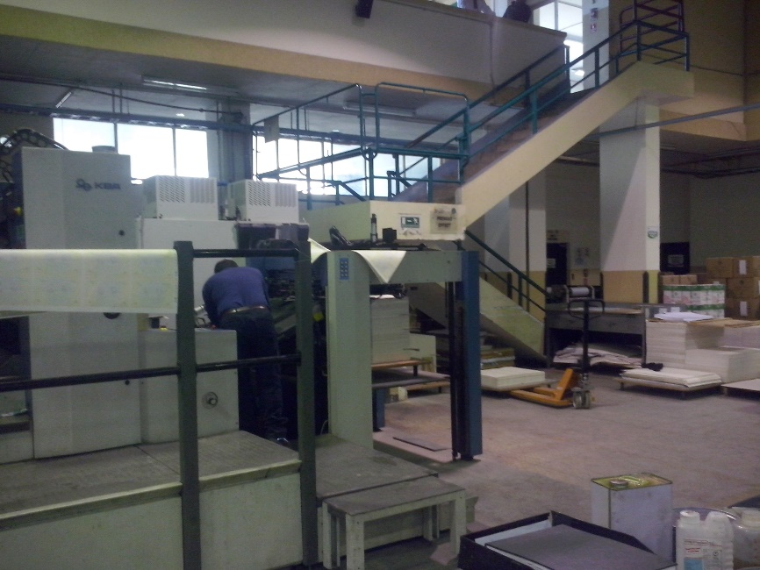
prensa (Impresión OFFSET en pliegos)
El Regente de Impresión recepta la OP con artes aprobadas y/o muestras y placas, revisa el tipo de orden de producción y registra en el sistema de control. Los prensistas solicitan la materia prima de acuerdo a los trabajos a elaborarse y revisan la cantidad, ingresan los datos de la OP en la consola de mando mientras tanto el Auxiliar Prensa OFFSET prepara el papel y coloca placas. Después el prensista resisa ajustes, regulación de los mecanismos del marcador, pH, conductividad y densitometría. Si fuera una impresión de seguridad, el prensista realiza los ajustes específicos para este procedimiento los cuales se encuentran en la orden de producción. Para la puesta en marcha de la maquina se toma estas medidas:
Preparar tinteros y revisar características del papel y del tiraje.
Calibrar rodillos hacia la placa y regular los rodillos de humectación.
Realizar y validar pruebas de impresión.
Revisar y ajustar impresión.
Realizar tiraje según OP y registrar en el sistema.
Revisar cumplimiento de especificaciones de la OP y ajustar cantidades de materiales recibidos.
Ya al término de la impresión se debe devolver el material sobrante, ejecutar limpieza, mantenimiento preventivo y entregar trabajo terminado con OP.

Slide 36
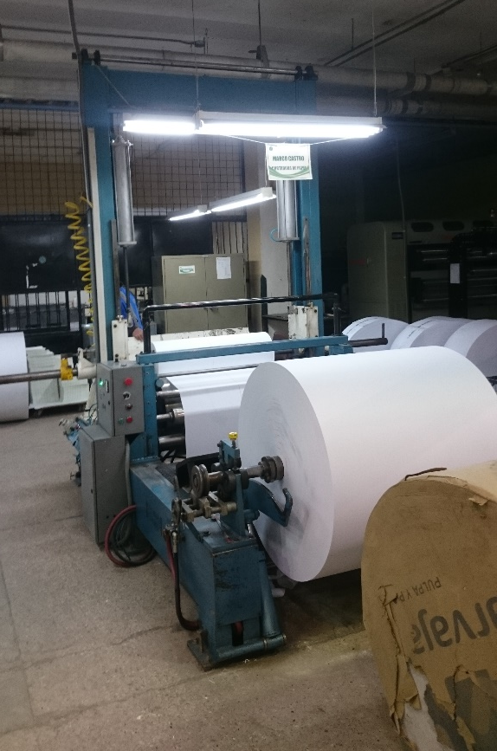
prensa (Preparación Papel Bobinas (Corte))
En este subproceso el Regente verifica OP y programa la producción en base a lineamientos y disponibilidad de insumos, entrega la orden de producción a Prensista Offset Rotativa este a su vez solicita materia prima al bodeguero, en la bodega se prepara y entrega el material al prensista para que facilite los insumos al Operador de Cortadora de Bobinas y este cumpla el siguiente procedimiento:
Recibir y registrar materia prima recibida y coordinar formatos según OP.
Ejecutar corte según OP.
Registrar el trabajo realizado en hoja de productividad.
Ejecutar limpieza y lubricación.
Entregar material cortado con OP a Prensista Offset Rotativa.

Slide 37
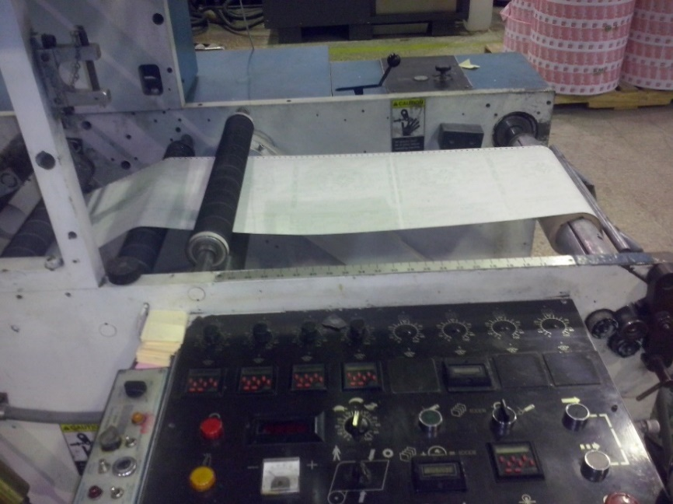
prensa (Impresión OFFSET Rotativa)
Regente de impresión recibe la OP artes aprobadas, registra orden de producción en sistema de control y revisa el tipo de orden, constata si es un trabajo a realizar es nuevo o antiguo. Si es nuevo, se recibe placas, materiales y materia prima. Si es antiguo, el prensista aparte de los materiales anteriores utiliza alcohol isopropilico de acuerdo a los trabajos a elaborarse especificados en OP. Además sigue estos pasos principales:
Ingresar datos y preparar papel
Encender la prensa
Calibrar unidad cabezal móvil de perforación vertical y unidad de impresión
Regular tintero
Limpiar la superficie de la unidad de impresión (Auxiliar de Prensa).
Realizar montaje y colocación de la plancha.
Prender el sistema de humectación.
Realizar montaje de colores.
Graduar la presión entre el cilindro de caucho, y el cilindro de contra presión.
Cambiar y ajustar porta pines y portadiscos: cuchillas de corte y perforación.
Revisar unidad de entintado y tensión de banda de papel.
Ajustar sistema de humectación.
Revisar el tensiómetro, pH, conductividad en cada OP.
Revisar tonalidad de acuerdo al arte aprobado.
Realizar y validar pruebas de impresión. (Auxiliar y Prensista)
Ajustar impresión.
Revisar tiraje de acuerdo a OP. (Prensista y Auxiliar)
Revisar cumplimiento de todos los requerimientos de la OP y ajustar cantidad de materiales de producción. (Regente de Impresión)
Devolver material sobrante y registro en OP. (Prensista y Auxiliar)
Ejecutar limpieza y mantenimiento preventivo de la máquina.
Entregar bobinas impresas con la OP.

Slide 38
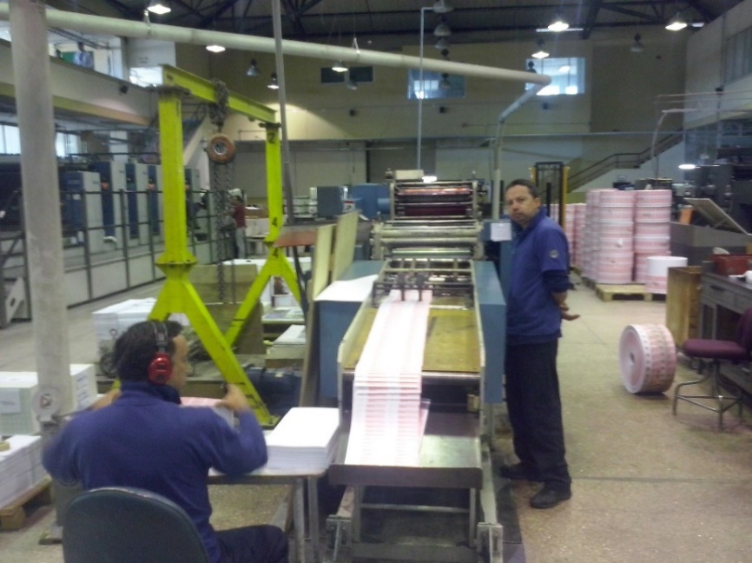
prensa (Colectado)
En este subproceso el Prensista Offset recepta OP y bobina impresa, junto al Colectorista identifican procesos y formatos a ejecutarse según la orden de producción. Mientras que el Auxiliar prepara el material, el Colectorista procede a encender la máquina, conjuntamente proceden a realizar cambio de mesa separable, mesa continuo pegador rápido, cabezal de perforación y/o corte móvil a formato. El Colectorista cumple el siguiente procedimiento:
Instalar hoja de perforación transversal/corte.
Graduar cilindro cabezal móvil para perforación y corte en el impreso.
Ajustar, cambiar crines y verificar en OP. (Si fuese el caso de papel químico)
Instalar y preparar numeradores en anillos y porta levas. (Si fuese el caso de Numeración)
Cambiar ruedas de salto y lubricar Numeradora.
Preparar tintero.
Ajuste del sistema de gomas e inyectores, lavarlos del uso. (Si fuera el caso de Engomado)
Revisar tráficos, fondos, numeración y posición en cada arreglo inicial. (Auxiliar y Colectorista)
Colocar trabajo terminado en cartones, roturarlos y pegarlos. (Auxiliar)
Registrar en OP y en sistema de datos de producción.
Limpiar máquina y sitio de trabajo y ejecutar mantenimiento preventivo. (Auxiliar)
Ya hecho todo el procedimiento el Regente revisa el resultado del proceso de colectado y ajusta cantidades. Después, el Supervisor de Tipográficas/Guillotinero/Jefe de Servicios Institucionales separa el producto a Pos prensa o a la Bodega de Producto terminado.

Slide 39
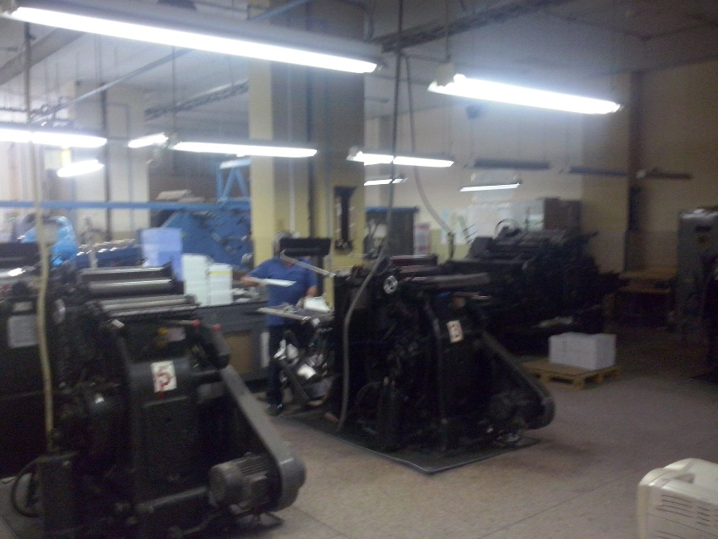
prensa (Impresión Tipográfica)
La labor del Prensista Tipográfico es receptar OP con artes aprobadas y/o muestras, revisar tipo de OP, registrar en el sistema de control de producción y entregar a Supervisor de impresión tipográfico. Entre Regente y Supervisor de Impresión reciben OP con artes aprobados/muestras, revisan procesos a seguir y materiales recibidos, ingresan OP al sistema.
Pasos a seguir del Supervisor de Impresión Tipográfica y Prensista Tipográfico de Seguridad:
Determinar inclusión de tintas de seguridad. (Si fuese el caso de impresiones de seguridad, encargado Prensista Tipográfico de Seguridad)
Incorporar tintas de seguridad. (Si fuese el caso de impresiones de seguridad, encargado Prensista Tipográfico de Seguridad)
Colocar tinta, regular tintero y rodillos.
Preparar y lubricar numeradoras.
Arreglar flejas para perforación o grapado, encaminar la forma del marco y regular formato.
Revisar estado de pinzas y corte del material pre impreso.
Realizar pruebas y revisar que cumplan con lo determinado en la OP.
Realizar la impresión tipográfica.
Registrar en la OP y en sistema. Ajustar cantidades de material sobrante.
Realizar la limpieza y lubricación de la maquina utilizada y limpieza del área de trabajo.
Entregar material impreso y terminado con OP a Control de Calidad.

Slide 40
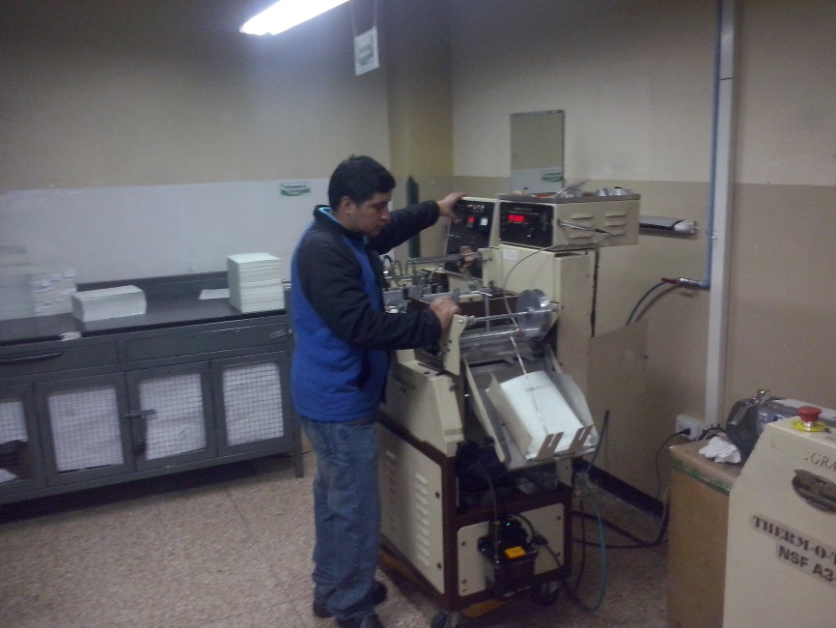
prensa (Estampado de Seguridades Holográficas)
En este subproceso el Regente tiene la función de revisar OP, especificaciones técnicas del estampado de hologramas, registrar la orden de producción en el sistema de control y producción.
Funciones del Operador Termo-Estampado:
Solicitar material holográfico necesario al Bodeguero.
Ajustar máquina para producción según especificaciones de OP y condiciones del material en proceso.
Regular temperatura para una estampación de calidad.
Calibrar presión de acuerdo al material con el cual se va a trabajar.
Calibrar la velocidad de acuerdo al material con el que se está trabajando.
Revisar pruebas de estampado. (Regente de Impresión)
Realizar operación de producción de OP.
Revisar cumplimiento de las condiciones de la OP y registrar en el sistema de control. (Regente de Impresión)
Realizar mantenimiento preventivo de la maquina estampadora.
Entregar el trabajo terminado con OP.

Slide 41
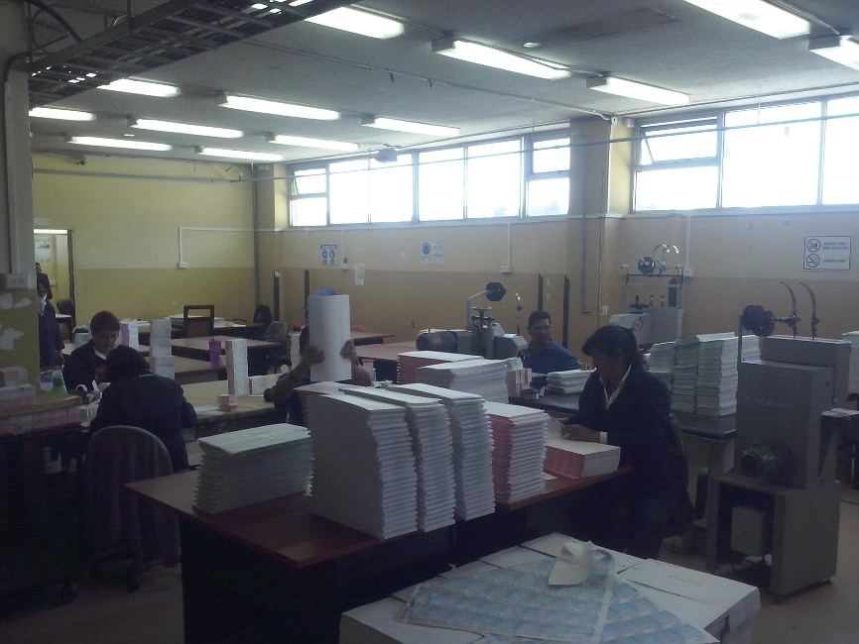
Post Prensa(Control de Calidad)
La función del Supervisor de Post Prensa es recibir OP y material impreso, registrar, enviar, designar responsables de trabajo y distribuir el material con la OP al Operador de Artes Gráficas y este cumple las siguientes funciones:
Revisar datos de la OP y anexos.
Revisar material impreso con la muestra.
Revisar fallas o errores en la impresión.
Compaginar el material si el caso lo amerita.
Realizar libretines de diferente cantidad
Revisar material no conforme.
Realizar la reposición del material y registrar en OP. (Si fuese el caso que el material dañado supera las 20 unidades, encargado Prensista Offset)
Realizar la reposición del material y registrar en OP. (Si fuese el caso que el material dañado no supere las 20 unidades)
Recibir material repuesto y colocar entre el material conforme.
Si el producto necesita un acondicionamiento adicional sean estos: corte, grapado o cosido, encola y embalado, a continuación se detallan respectivamente:
Corte; El guillotinero recepta el material, revisa OP con los respectivos anexos, revisa los datos, requerimientos, especificaciones para realizar el trabajo, iguala, corta, refila y entrega material a Control de Calidad.
Grapado o Cosido; El Operador calibra máquina de grapado de acuerdo a lo requerido, ejecutar grapado o cosido para ajustar hojas y entregar producto a Control de Calidad.
Encolado; El Operador cumple con colocar maquina encoladora según especificaciones requeridas, poner topes para obtener mejor resultado de encolado, ejecutar encolado de material de acuerdo a lo requerido en OP y entregar producto encolado a Control de Calidad.
Embalaje; El Operador coloca fajas, etiquetas, rotula con etiquetas otorgadas por el supervisor.
Finalmente entregar material con OP y respectiva liquidación a bodega de producto terminado.

Slide 42
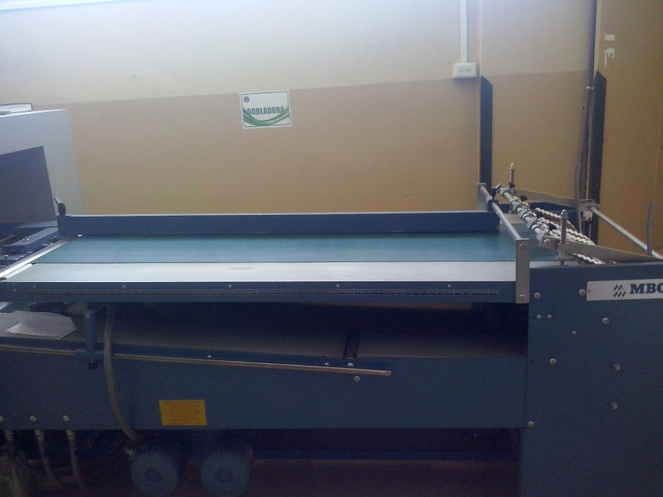
Post Prensa(Control de Calidad)
En este subproceso el Supervisor Post-Prensa recepta la OP con el material impreso, revisa que la orden de producción coincida con el material recibido, registrar, definir modalidad de doblado.
Doblado Manual; El Operador recibe material a doblar con especificaciones de la OP, realiza doblado manual, entrega material conforme y no conforme.
Doblado No manual; El Operador cumple las siguientes especificaciones:
Revisar OP con todos los anexos.
Receptar el material a doblar.
Revisar número de dobleces solicitados en la OP.
Calibrar rodillos.
Coger medidas de las regletas.
Calibrar el control de dobles de las hojas.
Regular la salida.
Doblar material de acuerdo a las especificaciones de la OP.
Entregar el material doblado.
Entregar material conforme y no conforme.
Entregar material doblado con OP.
Ejecutar mantenimiento y limpieza.
Después de realizar el doblado, revisar trabajo ejecutado con requerimientos OP y registrar en el sistema, entregar material a Control de Calidad.

Slide 43
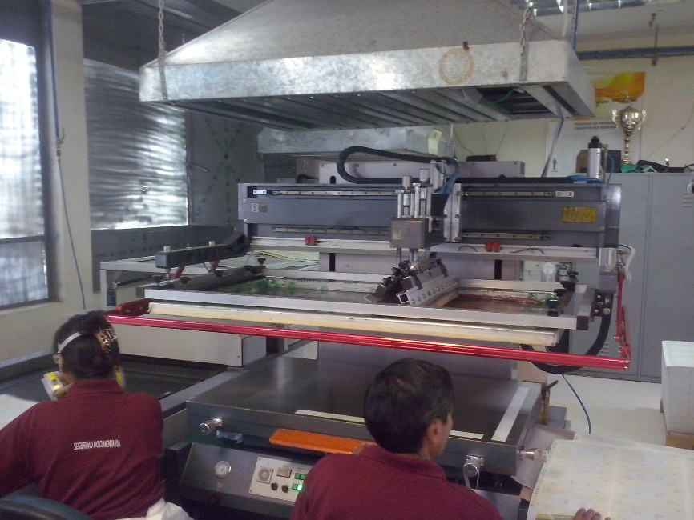
Post Prensa(Serigrafía)
El Supervisor de Post Prensa se encarga de entregar OP con instrucciones de trabajo a efectuar, analizar muestra y obtener requerimientos para generar película.
El Operador de Serigrafía Cumple con:
Revisar OP con anexos y requerimientos.
Solicitar matriz de serigrafía.
Recibir matriz de serigrafía y materiales de bodega de materia prima.
Preparar placas de serigrafía.
Realizar impresión serigráfica.
Realizar troquelado o numerado. (Si fuese el caso que necesite tipografía, encargado Diseñador de Aplicaciones Documentarias)
Realizar guillotinado. (Si fuese el caso que necesite tipografía, encargado Diseñador de Aplicaciones Documentarias)
Entregar a Control de Calidad material Serigrafiado.

Slide 44
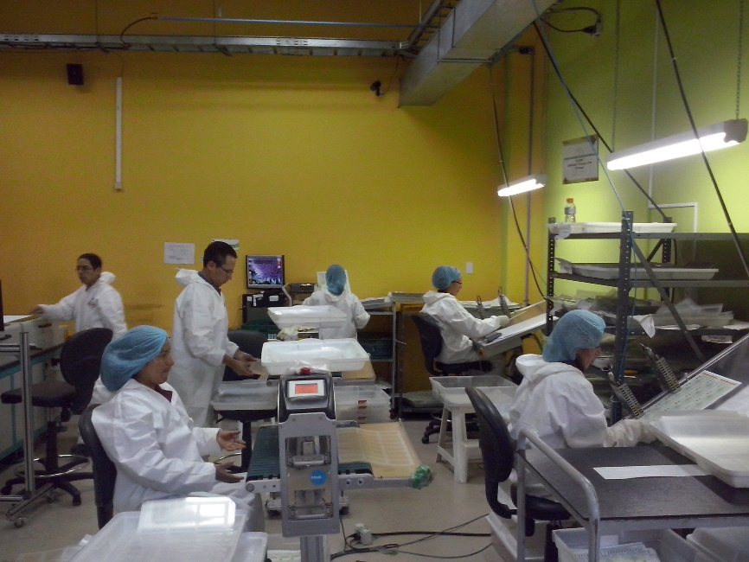
Fábrica de documentos electrónicos
(Fabricación de Documentos Inteligentes)
Se recibe la solicitud de desarrollo de nuevo producto por medio de un Oficio dirigido a la Dirección con las especificaciones y características a considerar y se evalúa su vialidad, en caso de ser favorable se solicitan muestras de los materiales a utilizarse, se desarrolla el prototipo, se analizan las pruebas respectivas Control de Calidad Físico, Gráfico de Tarjetas y documentos inteligentes y Control de Calidad INLAY; en caso de ser favorables se envía al cliente para aprobación. Finalmente se evidencia la aprobación del cliente y entrega del producto en el registro Aprobación de Artes y se lo envía a producción.

Slide 45

Fábrica de documentos electrónicos
(Diseño y desarrollo de tarjetas y documentos inteligentes)
Se recibe la orden de producción con el diseño impreso y se indica el proceso de ensamblaje entre la antena y el chip para formar el Inlay, seguido del guillotinado y compaginado de las diferentes capas, proceso de laminación, troquelado, control de calidad, codificación del chip y grabado laser el producto finalmente es liberado cumpliendo las especificaciones que constan en el registro de Control de Calidad Físico y Grafico de Tarjetas y documentos Inteligentes y Control de Calidad INLAY.

Slide 46

Gestión de Ordenes de Producción (Gestión de Producción)
El proceso de gestión de producción involucra la ejecución de órdenes de producción en las áreas de pre-prensa, prensa y pos-prensa de especies valoradas, imprenta general y documentos de seguridad para clientes del sector público y privado, usando la Orden de Producción entregado por la Gestión de Mercadotecnia.
La orden de producción recibida es registrada electrónicamente en Órdenes de Producción Ingresadas. Con este archivo se controla el ingreso y la entrega del producto final a bodegas de productos terminado.
Los recursos necesarios para la producción son solicitados a la Gestión de Servicios institucionales de acuerdo a las diferentes modalidades de adquisición mediante la generación de una Nota de Pedido, Certificación de Fondos, Informe de Necesidad y la elaboración de Pliegos, excepto para la modalidad de infirma cuantía.

Slide 47

PRINCIPALES EQUIPOS DE PRE-PRENSA

Slide 48

PRINCIPALES EQUIPOS DE PRENSA

Slide 49

PRINCIPALES EQUIPOS DE POST-PRENSA

Slide 50

MAQUINARIA SUPLEMETARIA

Slide 51



Insumos o materia prima
producción
Insumos peligrosos

Slide 52


Almacenamiento de Residuos líquidos y sólidos

Slide 53

PERSONAL DE LA UNIDAD DE GESTION SEGURIDAD DOCUMENTARIA
El personal administrativo y de planta de la imprenta está conformado por 148 empleados divididas de la siguiente forma:

Slide 54

ANÁLISIS DE RIESGOS
Se ejecutará una breve caracterización de los diferentes riesgos que se generan de los procesos y del entorno, cuya interpretación permite construir el Plan de Contingencias. Por tal motivo se estudiarán los peligros del entorno físico así como los que perjudiquen a la seguridad y salud ocupacional por los procesos propios de Unidad de Gestión de Seguridad Documentaria.

Slide 55
Riesgo por actividades de procesos
Proceso | Actividad | Equipo e Insumos | Riesgo Asociado
DISEÑO | Diseño Gráfico | Computador | Daño del dorso por forma de asiento. Cansancio visual por manejo del computador. Principios de túnel carpiano por uso del teclado.
 | RIP CTP | Procesadora de Placas CTP | Atasco del equipo
 | Disposición de placas de revelado con efluentes de fijación. | Revelador de placas que tiene metasilicato de sodio. | Irritante al roce con la piel, ojos o vías respiratorias. Al roce con piel u ojos, enjuagar con bastante agua e ir inmediatamente al medico. En caso de accidente o desmayos consultar al doctor
IMPRESIÓN OFFSET | Impresión Offset | Rotatek RC Plus 250 AM-Graphics VS 920 | Atasco del equipo. Trabajadores expuestos al ruido.
 | Disposición de impresora | Tinta que contiene butoxi etanol, glicol propileno y goma arábica, cero alcohol | En caso de sobre exposición al producto causaría: Ojos: gran irritación, enrojecimiento e impresión de ardor. Piel: irritación y sequedad. Ingestión: irritación gastrointestinal, náuseas, Vómitos y diarrea.
 | Manejo de papel | Papel | Corte

Slide 56
Riesgo por actividades de procesos
Proceso | Actividad | Equipo e Insumos | Riesgo Asociado
ACABADOS DEL PRODUCTO | Tipográfica | Heidelberg Prensa Minerva | Pinchazo o corte Trabajadores expuestos al ruido.
 | Numeradora | Heidelberg Prensa Vertical | Aplastamiento o corte. Trabajadores expuestos al ruido.
 | Corte | Guillotina Polar Mhor | Corte o mutilación Trabajadores expuestos al ruido.
 | Doblado | Dobladora de Pliegos MBO | Aplastamiento o corte Trabajadores expuestos al ruido.
 | Pegado | Encoladora Bourng Binding | Aspiración de pegantes
 | Acabado manual | Estilete manual Grapadora manual | Cortes
TRANSPORTE | Traslado de productos en el interior de la imprenta. | Montacargas Estibado manual | Sobresfuerzo lumbar Fatiga Golpes o choques Caída de objeto en manipulación

Slide 57

Matriz de Valoración de Riesgos por actividades de procesos

Slide 58

Identificación y Evaluación de Impactos Ambientales

Slide 59

Componentes ambientales que pueden ser impactados por los procesos.

Slide 60

Identificación de aspectos e impactos ambientales

Slide 61

impactos encontrados en Matriz de Interacción entre procesos y factores ambientales

Slide 62
HALLAZGOS

Slide 65


Slide 67


Slide 69

Análisis de la Matriz de Hallazgos

Slide 70
Metodología para la Evaluación de Impactos Ambientales
Para la evaluación de los impactos ambientales se implementará la metodología de Valoración Cualitativa Numérica desarrollada por Vicente Conesa en la “Guía de Metodología para la Evaluación de Impacto Ambiental”, mediante la cual se logra proporcionar una cantidad numérica a la importancia de un impacto explícito.
Intensidad (IN): Se refiere al grado de incidencia o grado de destrucción de la acción sobre el factor, en el ámbito específico en el que actúa. Puede tomar los siguientes valores:
Baja: 1 Media: 2 Alta: 4 Muy alta: 8 Total: 12
Extensión (EX): Se refiere al área de influencia del impacto en relación con el entorno de la actividad. Podrá tomar los siguientes valores:
Puntual: 1 Parcial: 2 Extenso: 4 Total: 8 Total + Crítico: 12
Momento (MO): Es el plazo de manifestación del impacto; tiempo que transcurre entre la aparición de la acción y el comienzo del efecto. Puede tomar los siguientes valores:
Corto plazo o inmediato (menos de un año+Crítico): 8
Corto plazo o inmediato (menos de un año): 4
Medio plazo, (1 a 5 años): 2
Largo plazo: más de 5 años: 1

Slide 71
Metodología para la Evaluación de Impactos Ambientales
Persistencia (PE): Es el tiempo que permanecerá el efecto desde su aparición y, a partir del cual el factor afectado retornaría a las condiciones iniciales previas a la acción por medios naturales, o mediante la introducción de medidas correctoras. Puede tomar los siguientes valores:
Efecto fugaz, menos de 1 año: 1
Temporal, 1 a 10 años: 2
Permanente, más de 10 años: 4
Reversibilidad (RV): Se refiere a la posibilidad de reconstrucción del factor afectado por la actividad por medios naturales, una vez aquella deja de actuar sobre el medio. Puede tomar los siguientes valores:
Corto plazo: 1 Medio plazo: 2 Irreversible: 4
Sinergia (SI): Este atributo contempla el reforzamiento de dos o más efectos simples, provocados por acciones que actúan simultáneamente, es superior a la que cabría de esperar de la manifestación de efectos cuando las acciones que las provocan actúan de manera independiente no simultánea.
Sin sinergismo (simple): 1 Sinérgico (Varios): 2 Muy sinérgico (Muchos): 4
Acumulación (AC): Este atributo da idea del incremento progresivo de la manifestación del efecto, cuando persiste de forma continuada o reiterada la acción que lo genera:
Simple: 1 Acumulativo: 4
Efecto (EF): Este atributo se refiere a la direccionalidad de la relación causa – efecto, es decir la forma como se manifiesta el efecto sobre un factor, como consecuencia de una acción:
Indirecto: 1 Directo: 4

Slide 72

Metodología para la Evaluación de Impactos Ambientales
Periodicidad (PR): Se refiere a la regularidad de la manifestación del efecto.
Irregular, esporádico o continuo: 1 Periódico: 2 Continuo: 4
Recuperabilidad (MC): Se refiere a la posibilidad de reconstrucción, total o parcial del factor afectado por medio de la intervención humana con medidas correctoras.
Recuperable de inmediato: 1 Recuperable a mediano plazo: 2 Mitigable: 4 Irrecuperable: 8
Para determinar el resultado de la importancia de cada impacto, se calcula con la ecuación:
$$\left.i=+/− (3IN+2EX+MO+PE+RV+SI+AC+EF+PR+MC\right)$$
El valor de la importancia de un impacto tiene un rango entre 100 y 13. Las cantidades próximas a 13, formulan impactos de poca trascendencia y de baja influencia en el entorno; en cambio, cantidades próximos a 100 pertenecen a impactos de alta importancia o influencia sobre el medio, estén de signo positivo o negativo.

Slide 73

Categorización de Impactos Ambientales

Slide 74

Categorización de Impactos Ambientales

Slide 75

Análisis de Resultados

Slide 76
PLAN DE MANEJO AMBIENTAL
OBJETIVO
La intención de implementar el plan de manejo ambiental, está determinado por los siguientes procedimientos de gestión futura:
• Especificar los procedimientos a efectuar para prevenir, controlar, mitigar y/o reparar los impactos biofísicos y sociales detectados en este análisis.
• Implantar las normas técnicas y operativas establecidas para desarrollar las medidas ambientales, estableciendo la metodología operativa, rubros, costos referenciales, control y monitoreo del cumplimiento, así como los indicadores de control de las normas señaladas.

Slide 77
PLAN DE PREVENCIÓN Y MITIGACIÓN

Slide 78
PLAN DE PREVENCIÓN Y MITIGACIÓN

Slide 79
PLAN DE CONTINGENCIAS

Slide 80
PLAN DE CAPACITACIÓN

Slide 81
PLAN DE SEGURIDAD Y SALUD OCUPACIONAL

Slide 82
PLAN DE SEGURIDAD Y SALUD OCUPACIONAL

Slide 83
PLAN DE SEGURIDAD Y SALUD OCUPACIONAL

Slide 84
PLAN DE MANEJO DE DESECHOS

Slide 85
PLAN DE MANEJO DE DESECHOS

Slide 86
PLAN DE MANEJO DE DESECHOS PELIGROSOS

Slide 87
PLAN DE RELACIONES COMUNITARIAS

Slide 88
PLAN DE RELACIONES COMUNITARIAS

Slide 89
PLAN DE MONITOREO Y SEGUIMIENTO

Slide 90

PLAN DE ACCIÓN PARA LA MATRIZ DE HALLAZGOS

Slide 91

PLAN DE ACCIÓN PARA LA MATRIZ DE HALLAZGOS

Slide 92

PLAN DE ACCIÓN PARA LA MATRIZ DE HALLAZGOS

Slide 93

PLAN DE ACCIÓN PARA LA MATRIZ DE HALLAZGOS

Slide 94
CRONOGRAMA VALORADO DEL PLAN DE MANEJO AMBIENTAL

Slide 95
CRONOGRAMA VALORADO DEL PLAN DE MANEJO AMBIENTAL

Slide 96
CRONOGRAMA VALORADO DEL PLAN DE MANEJO AMBIENTAL

Slide 97
CONCLUSIONES
La determinación cualitativa y cuantitativa ejecutada en función a la metodología de Conesa posibilitó comprender la severidad de los impactos producidos por el funcionamiento de la Unidad de Gestión de Seguridad Documentaria. El Impacto Moderado es el que más se destaca en esta valoración; en este puntaje la actividad se desarrolla con bajo impacto y no provoca destrucciones definitivas a corto plazo. Las medidas correctivas no exigen un gasto considerado, solo que la imprenta resuelva modernizar los procesos afectados.
El funcionamiento de la Imprenta empezó en 1978, la variedad de servicios ofrecidos han aumentado según los requerimientos de los usuarios y con esto los impactos ambientales han cambiado según las recientes actividades, el crecimiento de la imprenta no ha posibilitado un progreso programado, por lo cual los impactos ambientales han sido detectados ya cuando el proceso estaba en funcionamiento.
Los impactos ambientales significativos detectados al componente aire son las que ocasionan el ruido, material particulado y gases producidos por el funcionamiento de equipos de los distintos procedimientos, entretanto que al componente agua el mayor impacto, se origina en la descarga de residuos de aseo, la misma no se efectúa de manera constante.
El origen de gases, material particulado y vapores no ha sido evaluado no obstante dadas los medios de trabajo el ruido, material particulado y los gases perturban de forma significativa la salud de los empleados. La importancia del impacto es de Moderado en los procesos: Corte, Plastificado, Doblado, Engrapado y Tipografía.
El ruido promedio en la imprenta en el Proceso de Prensa, Área de Impresiones Offset es de 78,65 dB, en el área de Tipografía es de 76,9 dB y en las Numeradoras es de 86,8 dB cumple con los límites permisibles del Ministerio de Trabajo.
Los estudios del laboratorio OSP elaborado a la muestra de agua indican que si cumple con los límites permisibles del TUSMA no obstante los productos utilizados para el mantenimiento afectan a otros medios.
El análisis de riesgos a través de la matriz de Valoración de Riesgos permitió ratificar como Riesgo Importante el ruido, corte o amputación; los procedimientos que deben empezar con los tendientes a disminuir y chequear la generación de estos riesgos.
La evaluación cualitativa, cuantitativa, el análisis de riesgo y las diferentes mediciones ha facilitado, detectar los impactos ambientales ocasionados por la imprenta y en función a ello generar un plan de manejo ambiental que facilitará prevenir, mitigar y controlar los impactos detectados. La generación de fuentes de trabajo es el impacto positivo que origina el funcionamiento de la imprenta.
La difusión del actual estudio con el personal de la Unidad de Gestión de Seguridad Documentaria ayudó a crear conciencia ambiental, generar la necesidad e importancia de establecer el plan de manejo ambiental en el funcionamiento de la imprenta.
La actual propuesta de Plan de Manejo integra normas de aplicación ambiental, que implica actividades encaminadas a prevenir y restar los impactos ambientales negativos y sus principales daños en el ambiente. Estas normas serán puestas en marcha por trabajadores de la Seguridad Documentaria.
El Plan de Manejo Ambiental está conformado por de siete planes que deberán ponerse en marcha en un plazo de doce meses como lo determina el cronograma valorado, cada uno establece el desarrollo de normas que se encuentran detalladas en el Plan de Manejo Ambiental.
La afectación por el componente de Flora y Fauna es Nula ya que la zona en la que se encuentra la imprenta está urbanizada totalmente.
El manejo de los desechos sólidos especialmente del Wypall, ya que tiene residuos de tintas y disolventes que afectan al ambiente, deben ser ejecutados estrictamente por el Plan de Manejo Ambiental.

Slide 98
RECOMENDACIONES
Poner en marcha las actividades, programas y planes dados en el Plan de Manejo Ambiental, los que ayudarán a proteger la salud y la estabilidad laboral tanto de los trabajadores de la imprenta como del ambiente.
Transmitir charlas de capacitaciones ambientales periódicamente para concientizar al personal del cuidado del ambiente.
Realizar acuerdos con Gestores Ambientales debidamente acreditados por el Ministerio del Ambiente para la recolección de los desechos sólidos y líquidos generados en la imprenta.
Señalizar la imprenta de acuerdo a lo estipulado en el PMA acerca de los sitios seguros y vías de evacuación para eventuales catástrofes naturales.
Establecer mantenimiento preventivo y constante de todos los procesos que constan en el funcionamiento de la imprenta como los sanitarios, lavabos, mangueras, tuberías, etc.
Que se establezca la ejecución del sistema de tratamiento de descargas del lavado de rodillos.
Predisposición del personal que labora en la imprenta para acatar y ejecutar el PMA a la brevedad posible.
Establecer un departamento de Gestión Ambiental que cumpla con las funciones específicas del control y monitoreo de los desechos sólidos y líquidos de la imprenta.

